Slide 1
第三章：存储系统
1 存储体系概述
2 主存储器
3 主存储器与CPU的连接
4 高速存储器
5 高速缓冲存储器Cache
6 虚拟存储器
7 外存储器

Slide 2
主存储器与CPU的连接
一、背景知识——存储芯片简介
二、存储器容量扩展的三种方法
三、主存储器与CPU的连接

Slide 3
一、背景知识——存储芯片简介
存储芯片的引脚封装

Slide 4
二、存储器容量扩展的三种方法
1、位扩展
从字长方向扩展
2、字扩展
从字数方向扩展
3、字位扩展
从字长和字数方向扩展

Slide 5
1、位扩展
要求：用1K×4位的SRAM芯片 → 1K×8位的SRAM存储器

Slide 6
1、位扩展
容量= 2¹⁰×8位
举例验证:
读地址为0 的存储单元的内容

Slide 7
图3.25 1MB RAM
8
I/O
7
I/O
6
I/O
5
I/O
中 央
处理器
(CPU)
4
I/O
3
I/O
地址总线
2
I/O
A₀
1
1Mⅹ1
I/O
……
A₁₉
WE
D₀
数据总线
D₇

Slide 8
1、位扩展
要点：
（1）芯片的地址线A、读写控制信号WE#、片选信号CS#分别连在一起；
（2）芯片的数据线D分别对应于所搭建的存储器的高若干位和低若干位。

Slide 9
2、字扩展
要求：
用1K×８位的SRAM芯片 → 2K×8位的SRAM存储器

Slide 10
2、字扩展
分析地址：
A₁₀用于选择芯片
A₉~A₀用于选择芯片内的某一存储单元

Slide 11
2、字扩展
容量= 2¹¹× 8位
举例验证:
读地址为 0的存储单元的内容
读地址为 10 … 0 的存储单元 的内容

Slide 12
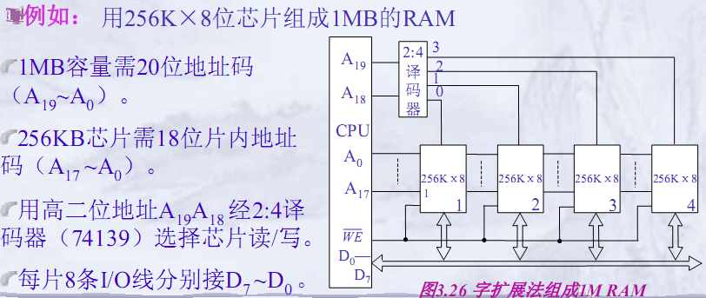

Slide 13
2、字扩展
要点：
（1）芯片的数据线D、读写控制信号WE#分别连在一起;
（2）存储器地址线A的低若干位连接各芯片的地址线;
（3）存储器地址线A的高若干位作用于各芯片的片选信号CS#。

Slide 14
3、字位扩展
需扩展的存储器容量为M× N位 , 已有芯片的容量为L× K位 (L<M,K<N)
用M/L 组 芯片进行字扩展;
每组内有N/K 个 芯片进行位扩展。

Slide 15
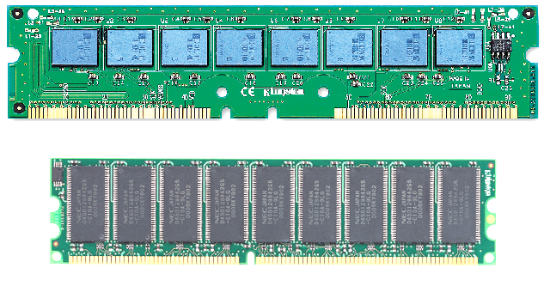
存储器模块条 存储器通常以插槽用模块条形式供应市场。这种模块条常称为内存条。它们是在一个条状形的小印制电路板上，用一定数量的存储器芯片(如8个RAM芯片)，组成一个存储容量固定的存储模块。然后，通过它下部的插脚插到系统板的专用插槽中，从而使存储器的总容量得到扩充。
RAMBUS内存条
DDR 内存条

Slide 16
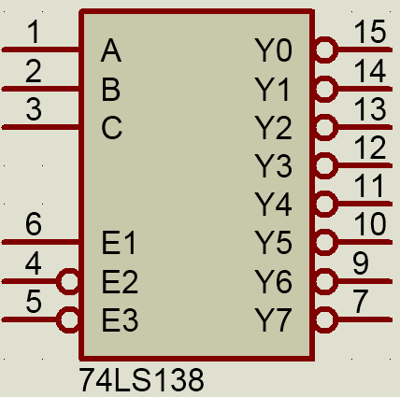
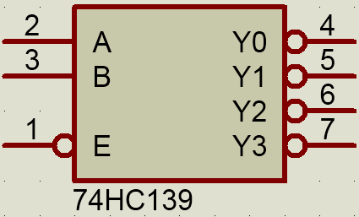
常用的译码器电路： 3-8译码74138, 2-4译码74139

Slide 17
三、主存储器与CPU的连接
1、根据CPU芯片提供的地址线数目，确定CPU访存的地址范围，并写出相应的二进制地址码；
2、根据地址范围的容量，确定各种类型存储器芯片的数目和扩展方法；
3、分配CPU地址线。CPU地址线的低位（数量＝存储芯片的地址线数量）直接连接存储芯片的地址线；CPU高位地址线皆参与形成存储芯片的片选信号；
4、连接数据线、R/W#等其他信号线，MREQ#信号一般可用作地址译码器的使能信号。
5、需要说明的是，主存的扩展及与CPU连接在做法上并不唯一，应该具体问题具体分析
MREQ#---低电平时访问主存，高电平时访问I/O

Slide 18
例5－1
例5-1：设CPU有16根地址线，8根数据线，并用MREQ#作访存控制信号（低电平有效），用R/W#作读/写控制信号（高电平为读，低电平为写）。现有下列存储芯片：1K*4位SRAM；4K*8位SRAM；8K*8位SRAM；2K*8位ROM；4K*8位ROM；8K*8位ROM；及3：8译码器和各种门电路。
要求：主存的地址空间满足下述条件：最小8K地址为系统程序区（ROM区），与其相邻的16K地址为用户程序区（RAM区），最大4K地址空间为系统程序区（ROM区）。
请画出存储芯片的片选逻辑，存储芯片的种类、片数
画出CPU与存储器的连接图。

Slide 19
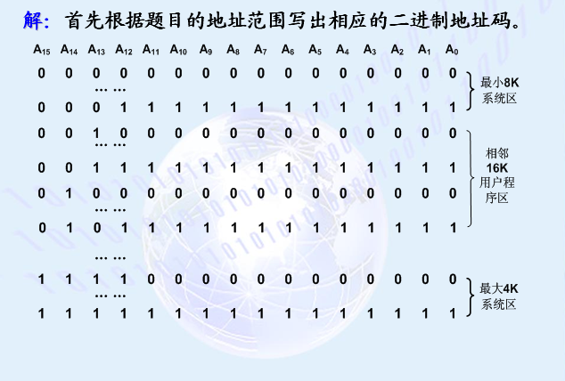

Slide 20
解题
第二步：选择芯片
最小8K系统程序区←8K*8位ROM，1片
16K用户程序区←8K*8位SRAM， 2片；
4K系统程序工作区←4K*8位ROM， 1片。
第三步，分配CPU地址线。
CPU的低13位地址线A₁₂~A₀与1片8K*8位ROM和两片8K*8位SRAM芯片提供的地址线相连；将CPU的低12位地址线A11~A0与1片4K*8位ROM芯片提供的地址线相连。
第四步，译码产生片选信号。

Slide 22
问题：上述电路如做如下改动，是否可以达到题目所要求？

Slide 23
例5－2
例5-2： 设有若干片256K×8位的SRAM芯片，问如何构成2048K×32位的存储器？需要多少片RAM芯片？该存储器需要多少根地址线？画出该存储器与CPU连接的结构图，设CPU的接口信号有地址信号、数据信号、控制信号MREQ#和R/W#。
解：采用字位扩展的方法。
SRAM芯片个数：2048K/256K ×32/8 = 32片
每4片一组进行位扩展，共8组芯片进行字扩展
片选：该存储器需要21条地址线A₂₀～A₀，其中高3位用于芯片选择接到74LS138芯片的CBA，低18位接到存储器芯片地址。
MREQ#：作为译码器的使能信号。

Slide 24
问题：上图中，32位CPU内存空间按8位编址，还是按32位编址？

Slide 25
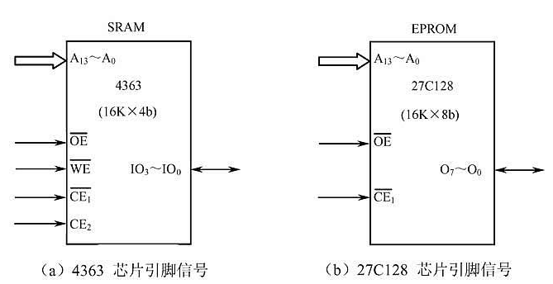
32位CPU，内存空间按8位编址存储器扩展
【例】 为80486 CPU设计一个存储器子系统，该存储器子系统包含16K×32b的RAM存储器和16K×32b的 ROM存储器。用SRAM电路4363实现RAM存储器，用EPROM电路27C128实现ROM存储器。
要求：RAM存储器的地址范围是00000H～0FFFFH，ROM存储器的地址范围是F0000H～FFFFFH。

Slide 26


解：第一步，确定实现16K×32b RAM存储体所需要的SRAM芯片的数量。
因为每片4363提供16K ×4位的存储容量，所以实现64KB存储容量所需要的SRAM芯片数量是
SRAM数量= =8（片）
为了连接到32位数据总线上，必须将全部八片SRAM芯片（1#～8#）连在一起以形成16×32Kb RAM存储体。
第二步，确定实现16K×32b ROM存储体所需要的EPROM芯片数量。
由于每片27C128提供16K ×8位的存储容量，所以实现16KB存储容量所需要的EPROM芯片数量是
EPROM数量= =4（片）

Slide 27
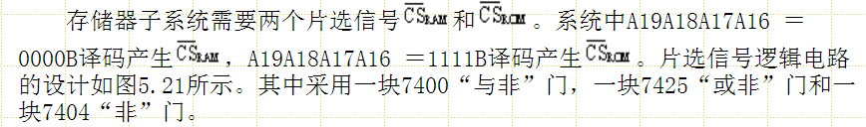
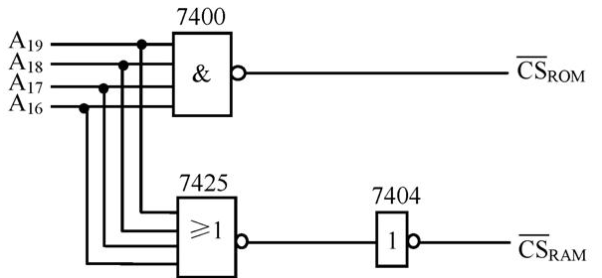
第三步，存储器芯片片选信号、写信号的产生及电路设计。

Slide 28
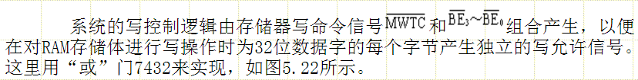
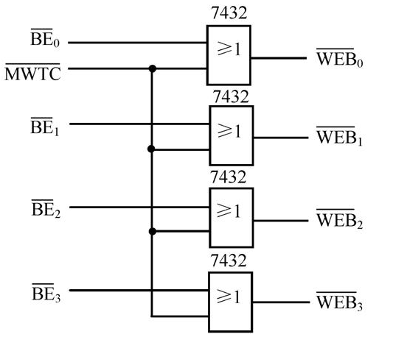
第三步，存储器芯片片选信号、写信号的产生及电路设计。

Slide 29
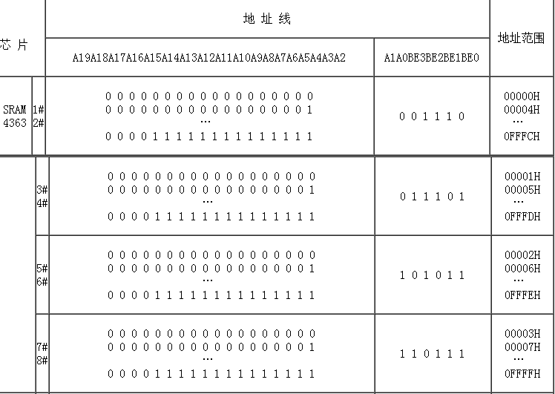
第四步，列出存储体地址分配表。

Slide 30
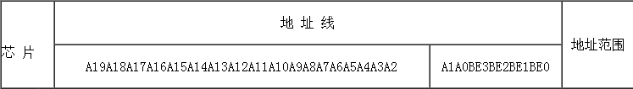
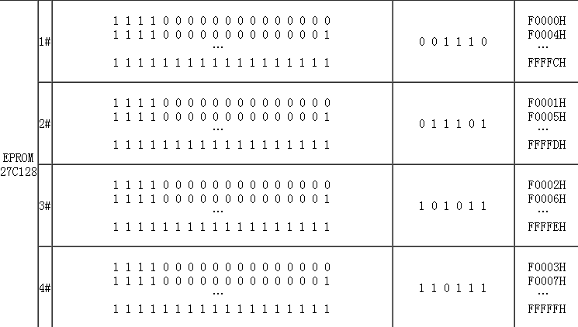
第四步，列出存储体地址分配表。

Slide 31
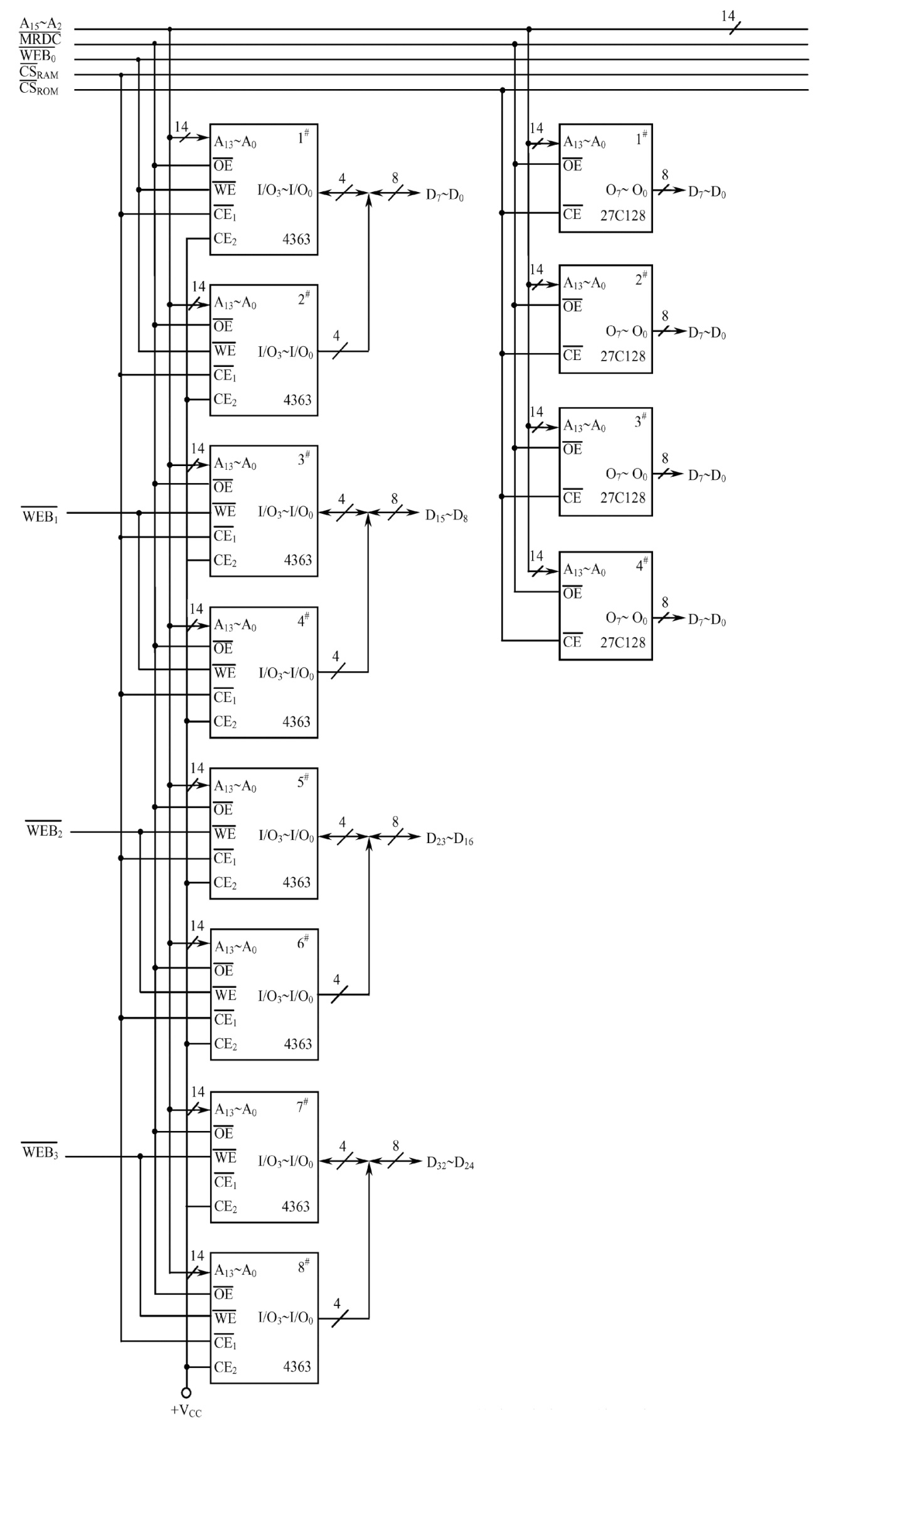
第五步，绘制存储器子系统的硬件连接图。
问题：图中，32位CPU内存空间按8位编址，还是按32位编址？

Slide 32
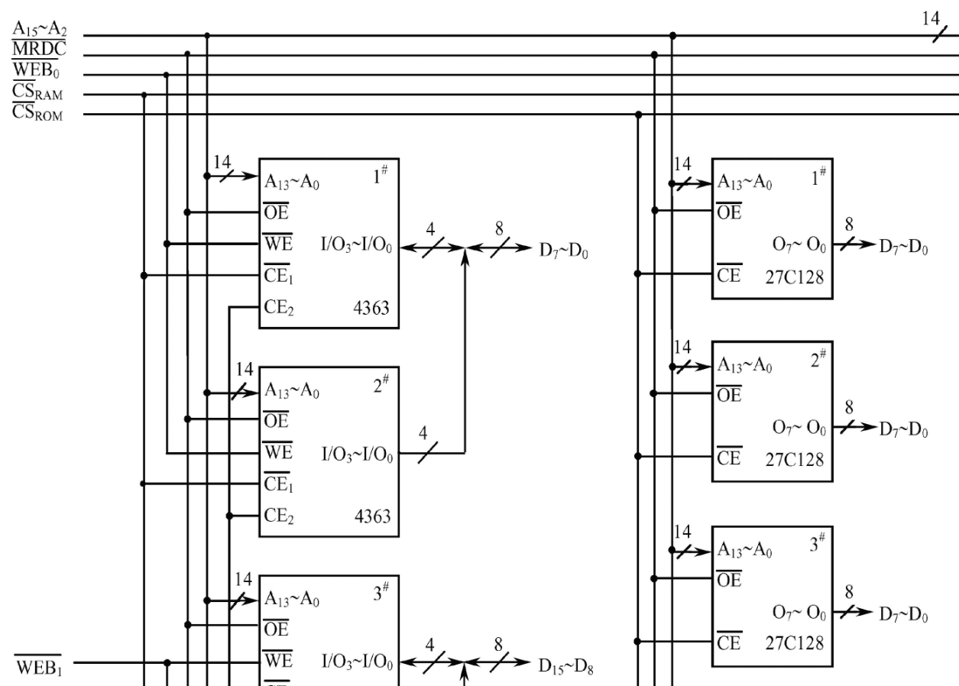
第五步，绘制存储器子系统的硬件连接图。

Slide 33
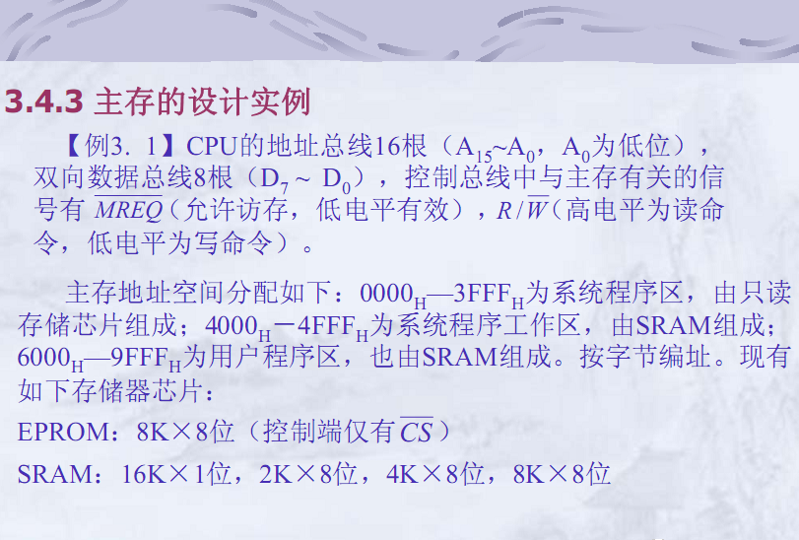

Slide 34
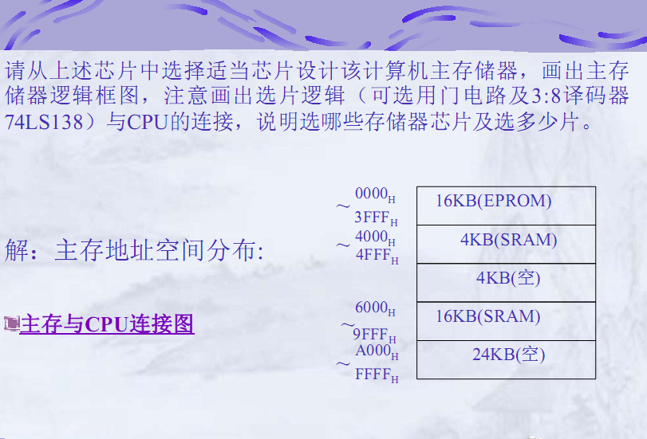

Slide 35
主存地址空间分布
A15 A14 A13 A12 A11 A10 …. A2 A1 A0
0 000 0 0 0 0 0 0 …. 0 0 0
1 FFF 0 0 0 1 1 1 …. 1 1 1
2 000 0 0 1 0 0 0 …. 0 0 0
3 FFF 0 0 1 1 1 1 …. 1 1 1
4 000 0 1 0 0 0 0 …. 0 0 0
4 FFF 0 1 0 0 1 1 …. 1 1 1
6 000 0 1 1 0 0 0 …. 0 0 0
7 FFF 0 1 1 1 1 1 …. 1 1 1
8 000 1 0 0 0 0 0 …. 0 0 0
9 FFF 1 0 0 1 1 1 …. 1 1 1
Y0
Y1
Y2
Y3
Y4

Slide 36
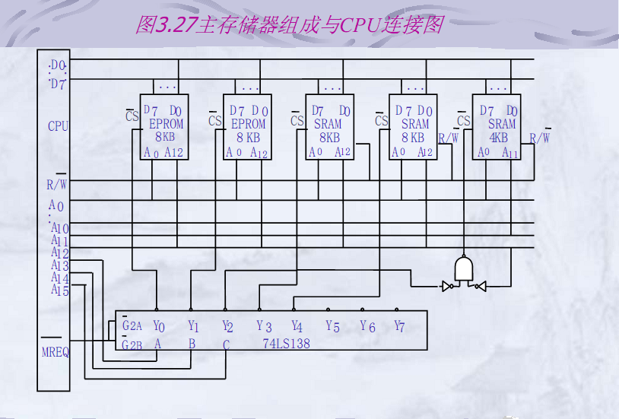
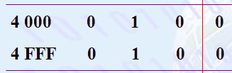
问题：图中，32位CPU内存空间按8位编址，还是按32位编址？

Slide 37
高速存储器
解决问题：弥补CPU与主存速度上的差异。
从存储器角度，解决问题的有效途径：
主存采用更高速的技术来缩短存储器的读出时间，或加长存储器的字长；
采用并行操作的多端口存储器；
在CPU和主存之间加入一个高速缓冲存储器（Cache），以缩短读出时间；
在每个存储器周期中存取几个字（多体交叉存储）。

Slide 38
高速存储器
一、双端口存储器
二、多体交叉存储器

Slide 39
一、双端口存储器
同一个存储体具有两套相互独立的读写控制电路，地址寄存器AR_{L}、AR_{R}和数据寄存器DR_{L}、DR_{R}。
AB
AR_{L}
译码器_{L}
存 储 体
译码器_{R}
AR_{R}
AB
DB
DR_{L}
DR_{R}
DB
CB
读写电路_{L}
读写电路_{R}
CB
判别逻辑
图3.28 双端口存储器框图

Slide 40
一、双端口存储器
特点：同一个存储器具有两组相互独立的读写控制线路，允许两个独立的CPU或控制器同时异步地访问存储单元，是一种高速工作的存储器。其最大的特点是存储数据共享。
结构特点：具有左右两个端口，每一个端口都有自己的片选控制信号和输出使能控制信号。
访问冲突：当左端口和右端口的地址不相同时，在两个端口上同时进行读写操作，不会发生冲突。若左、右端口同时访问相同的存储单元，则会发生读写冲突。
解决方法：判断逻辑决定对哪个端口优先进行读写操作，而暂时关闭另一个被延迟的端口，即置其忙信号BUSY#=0。

Slide 41
1、无冲突的读写控制
当访问的两个地址码不相同时，在两个端口上均可进行读/写操作。
（1）读操作
CE#=L，R/W#=H，OE#=L，读出数据送DR。
（2）写操作
CE#=L，R/W#=L，OE#=H，DR的数据写入存储器。

Slide 42
2、有冲突的读写控制
当两个端口试图在同一时间内访问同一存储单元时发生冲突。
解决方法：
当两个端口同时存取存储器同一存储单元时，便发生读写冲突。为解决此问题，特设置了BUSY#标志。
由片上的判断逻辑决定对哪个端口优先进行读写操作，延迟另一端口的读写（BUSY#=L）。
1.CE判断:如果地址匹配且在CE之前有效，片上的控制逻辑在CEL和CER之间进行判断来选择端口。
2.地址有效判断:如果CE在地址匹配之前变低，片上的控制逻辑在左、右地址间进行判断来选择端口。

Slide 43
2K×16位双端口存储器IDT7133的逻辑框图

Slide 44
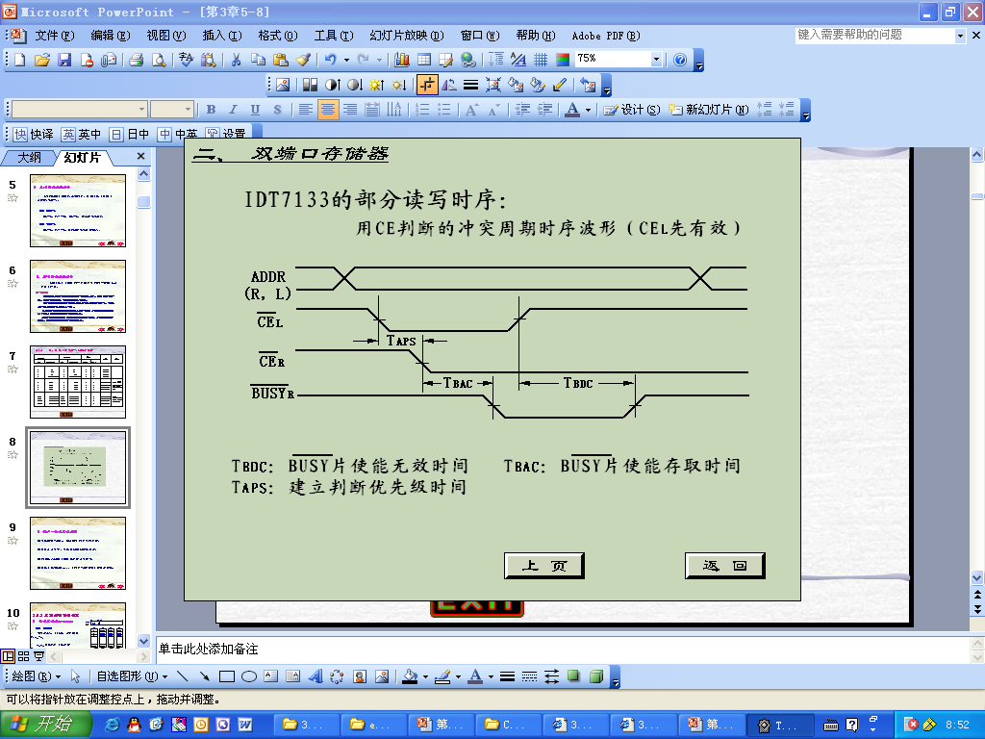
1)地址先出现: CE使能顺序判断

Slide 45
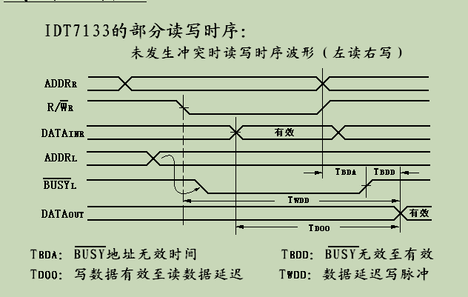
2)CE先使能: 地址优先顺序判断

Slide 46
3、双端口存储器的应用
① 实现CPU与DMA（或IOP）同时访问内存。
② 在多机系统中，实现彼此间的信息交换。
③ 为运算器的两个输入端并行提供数据
④ 双端口结构的Cache，可同时与CPU和主存交换信息。

Slide 47
二、多体交叉存储器
特点：通过改进主存的组织方式，在不改变存储器存取周期的情况下，提高存储器的带宽。
结构特点：多体交叉存储器由M个的存储体（或称存储模块）组成，每个存储体有相同的容量和存取速度，又有各自独立的地址寄存器、地址译码器、读写电路和驱动电路。
编址方法：交叉编址，即任何两个相邻地址的物理单元不属于同一个存储体，一般在相邻的存储体中；同一个存储体内的地址都是不连续的。

Slide 48
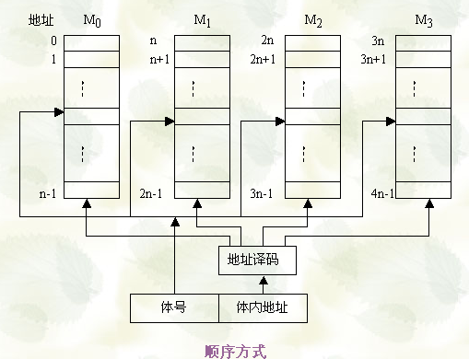
顺序编址

Slide 49
内存地址
15
14
13
0
模块号
（1） 顺序方式
M₀
M₁
M₂
M₃
模块板容量：16KB，板内地址码 A₁₃~A₀
0
16384
32768
49152
1
16385
32769
49153
2
16386
32770
49154
…
…
…
…
A₁₅A₁₄ 经译码产生选板信号。
16383
32767
49151
65535
特点：只需要一套电路 （AR，DR和读/写控制）
数据寄存器
带宽仅为 ，T－存储周期
DB (8位)
图3.29 顺序方式

Slide 50
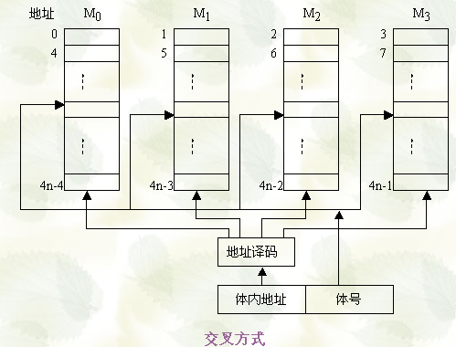
交叉编址

Slide 51
(2)交叉方式
15
2
1
0
内存地址
字
模块号
AB
模m交叉编址（m=2^{n}，n为正整数）
A_{Mj}＝m×i＋j
AR₀
AR₁
AR₂
AR₃
M₀
M₁
M₂
M₃
i＝0,1…（L－1）是单模块的单元顺序号；
j＝0,1…（m－1）是模块的编号。
0
1
2
3
4
5
6
7
…
…
…
…
4i+0
4i+1
4i+2
4i+3
特点：
①连续的存储单元依次 分布在相邻模块内。
…
…
…
…
65532
65533
65534
65535
DR₀
DR₁
DR₂
DR₃
②用硬件的冗余换取速度。
DB（8位）
图3.30 交叉方式

Slide 52
工作过程：
①由“存控”部件将CPU或IOP送来的访内地址送到相应模块的地址寄存器MAR_{j} 。
②启动存储器模块进行读/写。

Slide 53
二、多体交叉存储器
访问：CPU同时送出的M个地址，只要他们分属于M个存储体，访问就不会冲突；由存储器控制部件控制它们分时使用数据总线进行信息传递。
适合采用流水线方式并行存取，虽然每个存储体的存储周期没变，但是当CPU连续访问一个字块时，可以大大提高存储器的带宽。

Slide 54
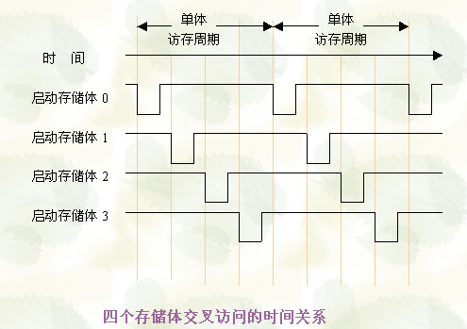

Slide 55
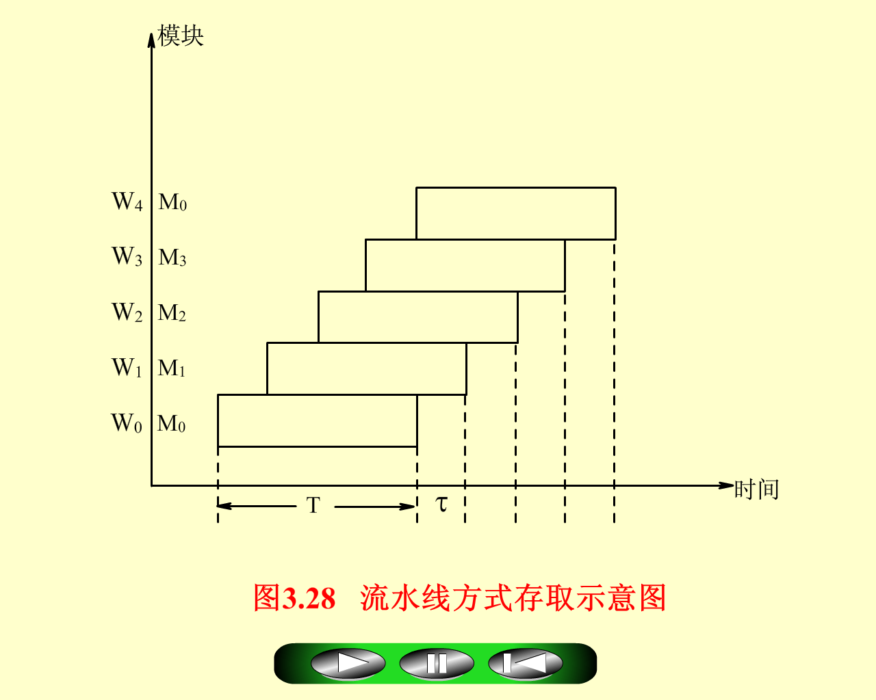
3、多模块存储器工作的时间关系
(1) 等间隔时间启动
式中：T——存储周期
称为交叉存取度
交叉存储器要求模块数必须大于或等于m,确保再次启动某模块时,前次操作已完成.
3-28.swf

Slide 56
(2)理想情况下，交叉存储器读取m个字所需时间
顺序方式： t₂ ＝mT
其中，T 为存储周期， τ 总线传送周期。
由于t₁< t₂ ,交叉存储器的带宽确实大大提高了。.

Slide 57
【例】 设存储器容量为32字，字长64位，模块数m=4，分别用顺序方式和交叉方式进行组织。存储周期=200ns，数据总线宽度为64位，总线传送周期 τ =50ns。问顺序存储器和交叉存储器的带宽各是多少?
【解】顺序存储器和交叉存储器连续读出m=4个字的信息总量：
q＝64位×4＝256位
① 顺序方式和交叉方式读出4个字所需时间分别是
t₁ ＝mT=4×200＝800（ns）
t2 ＝T+(m－1) τ ＝200＋3×50＝350（ns）
② 顺序方式和交叉方式的带宽分别是
B₁ ＝q/ t₁ ＝256÷（800×10^{－9}）＝32×10⁷ （位/秒）
B₂ ＝q/ t₂ ＝256÷（350×10^{－9}）＝73×10⁷ （位/秒）

Slide 58
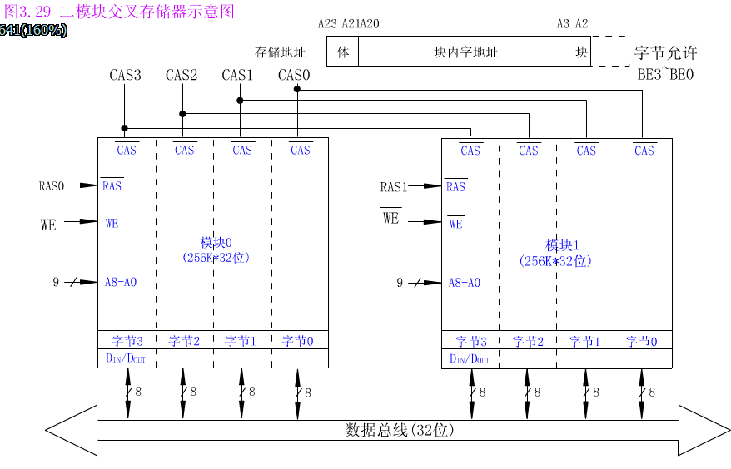
DRAM交叉存储器示例
3-29.swf

Slide 59
主存中的数据组织.pdf

Slide 60
The End !

